Slide 1


Chủ đề
PHONG TRÀO CÔNG NHÂN CUỐI THẾ KỈ XVIII ĐẾN ĐẦU THẾ KỈ XX

Slide 2


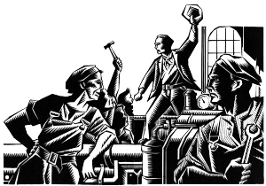

I. Nguyên nhân

Slide 3




1.Phong trào đập phá máy móc và bãi công
Vì sao ngay từ khi ra đời công nhân đã đấu tranh chống giai cấp tư sản?
Điều kiện lao động và ăn ở tồi tàn
Họ phải làm việc nhiều mà lương thấp
Công nhân bị bóc lột ngày càng nặng nề

Slide 4
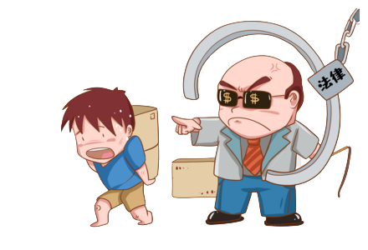



– Lao động trẻ em dễ dàng bóc lột, chỉ cần trả lương thấp, đem lại nhiều lợi nhuận.
Vì sao giới chủ lại thích sử dụng lao động trẻ em?
– Chưa có ý thức và khả năng chống lại chủ.
– Dùng lao động trẻ em sẽ dễ dàng di chuyển trong các hầm mỏ thấp và hẹp.

Slide 5
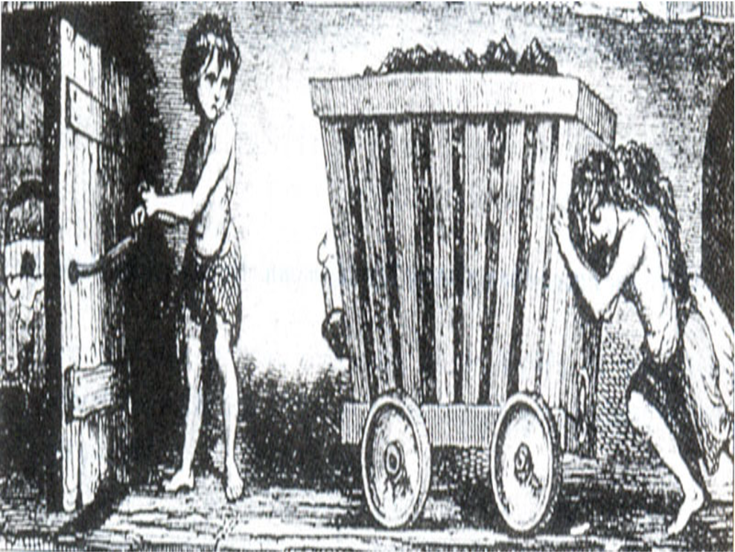
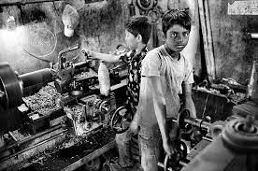
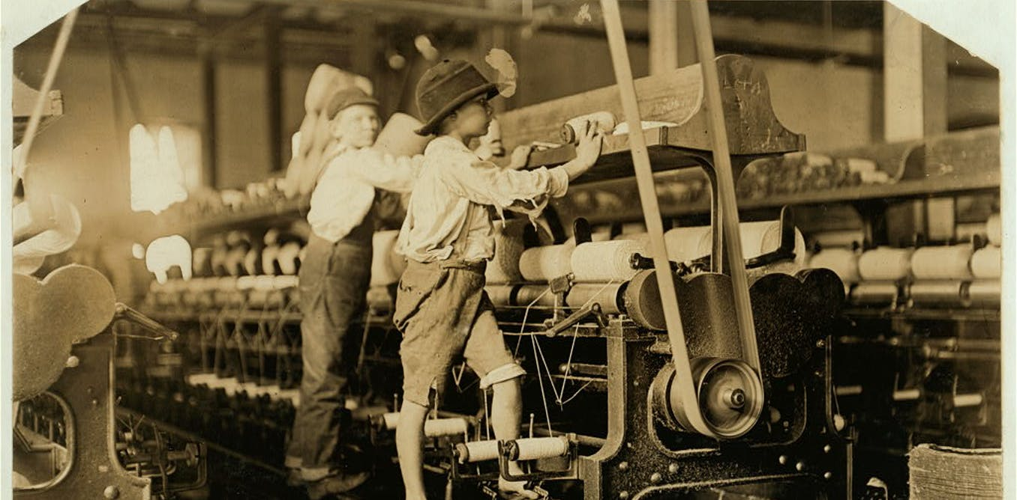
Trẻ em Anh lao động trong các hầm mỏ
Trẻ em lao động trong các nhà máy

Slide 6

“Nhê-cra-xốp _Tiếng khóc trẻ em”
Tuổi chưa lao động,
Tuổi vàng ấu thơ
Mà sao em phải làm ngơ
Bánh xe xưởng máy vật vờ quay quay.
Nhớ cánh đồng vàng, bị trói tay
Cái thân nô lệ mệt nhoài là em!
Ước gì ra nội cỏ êm,
Kéo tràn một giấc cho quên nhọc nhằn.
Vui vào cái buổi tầm tan,
Về nhà lại cảnh nghèo nàn lo âu
Gục đầu, ngực mẹ xanh xao
Càng thêm lòng mẹ âu sầu tái tê...

Slide 7

Why
Vì sao trong cuộc đấu tranh chống tư sản, công nhân lại đập phá máy móc?

Slide 8




Máy móc làm cho lao động nhẹ nhàng, đơn giản, chứ không phải làm cho đời sông người lao động được nhẹ nhàng thoải mái hơn. Bọn tư bản lợi dụng máy móc để tăng cường bóc lột công nhân

Slide 9
“Lực lượng sản xuất máy móc làm cho lao động trở nên nhẹ nhàng và đơn giản ư? Bon tư bản nói: Hay lắm! Bây giờ ta có thể thuê những công nhân không có kiến thức, thuê cả đàn bà và trẻ em, thật là tiện lợi!”
“Lực lượng sản xuất máy móc làm cho lao động trở nên nhẹ nhàng và đơn giản ư? Bọn tư bản nói: Hay lắm! Bây giờ ta có thể kéo dài ngày lao động đến 10, 12, 14, 16 thậm chí đến 18 giờ!”
Urgen Kutsinxki_
“Từ cây gậy đến nhà máy tự động”

Slide 10

1.Phong trào đập phá máy móc và bãi công
Ngoài hình thức đập phá máy móc thì công nhân còn đấu tranh bằng hình thức nào?
- Đầu TK XIX công nhân đấu tranh bằng hình thức bãi công, đòi tăng lương, giảm giờ làm.

Slide 11
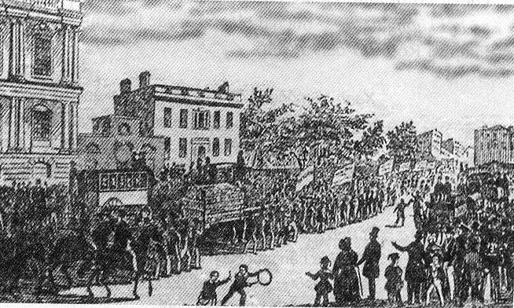
Công nhân Anh đưa Hiến chương đến Quốc hội

Slide 12


1.Phong trào đập phá máy móc và bãi công
Ghi bài nhé
- Nguyên nhân: bị giai cấp tư sản bóc lột nặng nề
Phong trào nổ ra ở Anh cuối thế kỉ XVIII→Pháp, Bỉ, Đức.
Hình thức: đập phá máy móc và đốt công xưởng, bãi công lập các công đoàn.
Mục tiêu: đòi tăng lương, giảm giờ làm.

Slide 13
II. Các cuộc đấu tranh tiêu biểu

Slide 14

1. Phong trào công nhân ở các nước Anh, Pháp, Đức, Mĩ
Kĩ thuật mảnh ghép
Phong trào công nhân nửa đầu thế kỉ XIX
Phong trào từ năm 1848 đến năm 1870
Phong trào cuối thế kỉ XIX
Nhóm 1
Nhóm 2
Nhóm 3
Nhóm 4
Note: Hãy đọc sách giáo khoa và hoàn thành bảng “Các cuộc đấu tranh tiêu biểu của phong trào công nhân quốc tế từ cuối thế kỉ XVIII đến đầu thế kỉ XX”.

Slide 15
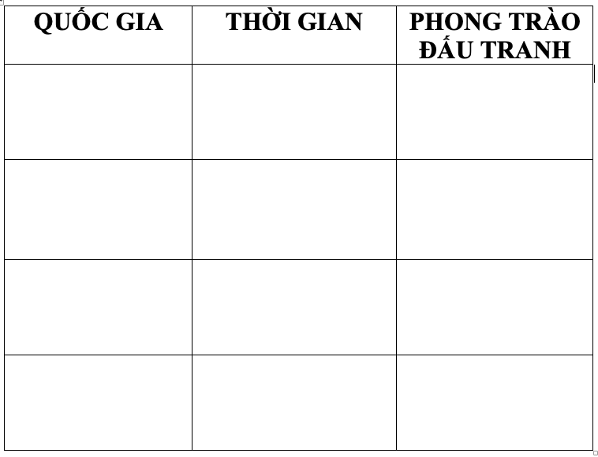

1. Phong trào công nhân ở các nước Anh, Pháp, Đức, Mĩ
BẢNG CÁC CUỘC ĐẤU TRANH TIÊU BIỂU CỦA PHONG TRÀO CÔNG NHÂN CUỐI THẾ KỈ XVIII ĐẾN ĐẦU THẾ KỈ XX

Slide 16

1. Phong trào công nhân ở các nước Anh, Pháp, Đức, Mĩ
Nhóm 1
1. Phong trào công nhân nửa đầu thế kỉ XIX
Quốc gia
Thời gian
Phong trào đấu tranh
Công nhân dệt tơ thành phố Liong khởi nghãi đòi tăng lương, giảm giờ làm và đòi thiết lập chế độ cộng hòa với khẩu hiệu “sống trong lao động, chết trong chiến đấu”. Cuộc đấu tranh bị đàn áp.
1831
Pháp
1834
Thợ tơ Liong lại khởi nghĩa, đã chiến đấu quyết liệt với quân chính phủ trong 4 ngày.
Công nhân dệt vùng Sơ- lê- din (Đức) khởi nghĩa, chống sự hà khắc của chủ xưởng và điều kiện lao động tồi tệ. Cuộc khởi nghĩa cầm cự được 3 ngày rồi bị đàn áp đẫm máu.
Đức
1844
Anh
1836-1847
Phong trào Hiến chương.

Slide 17
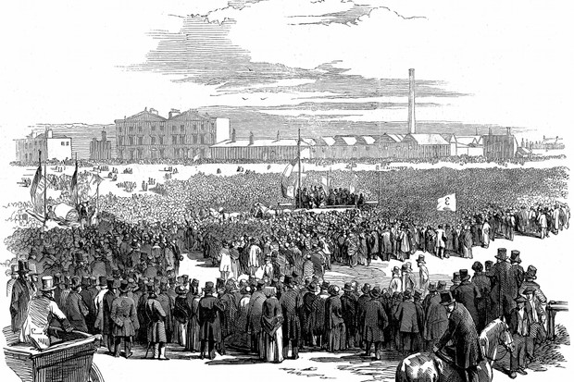
Phong trào hiến chương ở Anh

Slide 18
1. Phong trào công nhân ở các nước Anh, Pháp, Đức, Mĩ
Phong trào từ năm 1848 đến năm 1870
Nhóm 2 + 3
Quốc gia
Thời gian
Phong trào đấu tranh
Công nhân và nhân dân lao động Pari khởi nghĩa, dựng lũy chiến đấu liên tục trong 4 ngày. Cuộc khởi nghĩa bị đàn áp đẫm máu.
26-3
1848
Pháp
Cuộc mít tinh lớn ở Luân Đôn có đại biểu công nhân nhiều nước tham gia, hội Liên hiệp lao động quốc tế được thành lập – Quốc tê thứ nhất.
28/9
1864
Anh
Anh nổ ra cuộc bãi công lớn, chủ tư bản Anh định đưa công nhân sang Pháp làm viêc tại Anh. Do thuyết phục công nhân Pháp đã từ chối sang Anh làm việc, bãi công của công nhân Anh thắng lợi.
1868

Slide 19
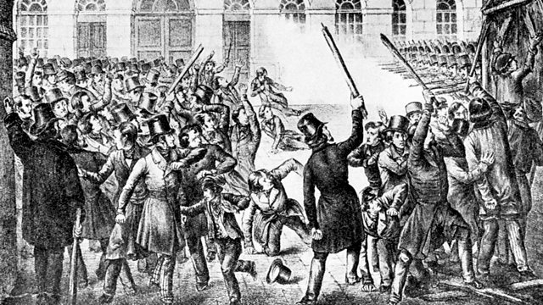

Công nhân và nhân dân lao động Pari khởi nghĩa 1848
Công nhân và nhân dân lao động Pari khởi nghĩa

Slide 20
1. Phong trào công nhân ở các nước Anh, Pháp, Đức, Mĩ
Phong trào cuối thế kỉ XIX
Nhóm 4
Quốc gia
Thời gian
Phong trào đấu tranh
- Cuộc đấu tranh của công nhân khuân vác Luân Đôn đã buộc chủ phải tăng lương.
Anh
1889
- Công nhân giành thắng lợi trong cuộc bầu cử Quốc Hội
Pháp
1893
Hơn 350000 công nhân đình công xuống đường biểu tình đòi ngày làm 8 giờ. Cuộc biểu tình lan ra 11000 nhà máy, xí nghiệp, hầm mỏ, đặc biệt là cuộc biểu tình của 40 vạn công nhân nhà máy si-ca-gô. Tuy bị đàn áp nhưng đã có nhiều người được quyền ngày làm 8 giờ. Từ năm 1889 ngày 1-5 trở thành ngày Quốc tế lao động.
Mĩ
1-5
1886

Slide 21
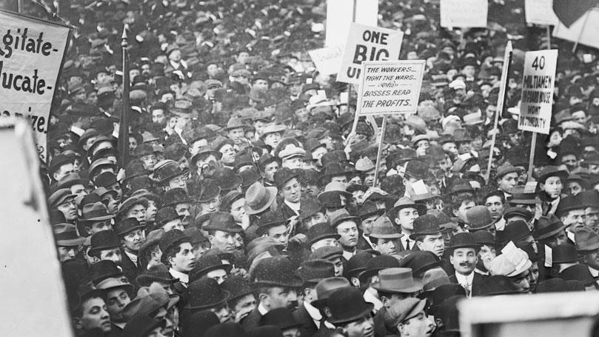
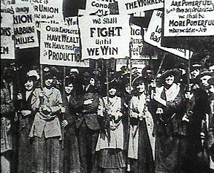
Hơn 350000 công nhân đình công xuống đường biểu tình đòi ngày làm 8 giờ 1/5/1886

Slide 22




Chuyên gia
Các nhóm di chuyển về nhóm mới hoàn thành nhiệm vụ
Nhận xét về phong trào đấu tranh của công nhân ở các nước Châu Âu trong giai đoạn từ cuối thế kỷ XVIII đến đầu thế kỷ XX

Slide 23

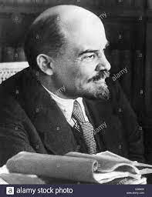


2. Phong trào công nhân Nga và cuộc cách mạng 1905- 1907

Slide 24



Tháng 4-1905, tại Luân đôn tiến hành Đại hội lần thứ III Đảng Công nhân xã hội dân chủ Nga, V.I.Lênin được bầu là Chủ tịch Đại hội.
Ngày 16-4-1917, V.I.Lênin đến Petrograd để trình bày Luận cương Tháng Tư.
V.I. Lê-nin .I.Lênin tốt nghiệp bậc Trung học đạt loại xuất sắc và được tuyển thẳng vào trường Đại học Tổng hợp Kazan, học khoa Luật.
Từ nhỏ V.I.Lênin đã bộc lộ là người có trí tuệ uyên bác, có nghị lực tự học rất cao.
2. Phong trào công nhân Nga và cuộc cách mạng 1905-1907
Ngày 21-4-1924, V.I.Lênin qua đời ở làng Gorki, gần Thủ đô Moskva. Thi hài Người được lưu giữ trong Lăng trên Quảng trường Đỏ, Moskva.
V.I. Lê-nin (1870-1924)

Slide 25

a. NGUYÊN NHÂN
Nguyên nhân nào dẫn đến cuộc cách mạng Nga 1905-1907?
2. Phong trào công nhân Nga và cuộc cách mạng 1905-1907

Slide 26
a. NGUYÊN NHÂN
- Nguyên nhân sâu xa:
2. Phong trào công nhân Nga và cuộc cách mạng 1905-1907
- Đầu thế kỉ XX chế độ Nga Hoàng khủng hoảng.
Nga thất bại trong chiến tranh Nga- Nhật.
-> Nhân dân cực khổ, mâu thuẫn xã hội ngày càng gay gắt.
- Nguyên nhân trực tiếp:
“9/1/1905 ngày Chủ nhật đẫm máu”-

Slide 27
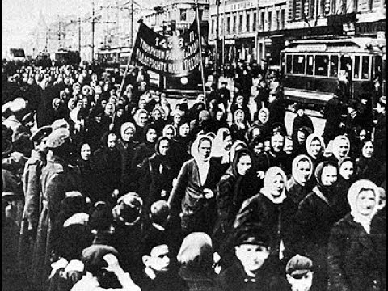
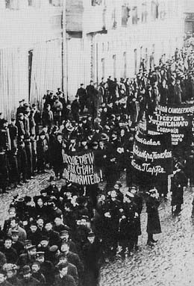
Cuối năm 1904 nhiều cuộc bãi công nổ ra.

Slide 28
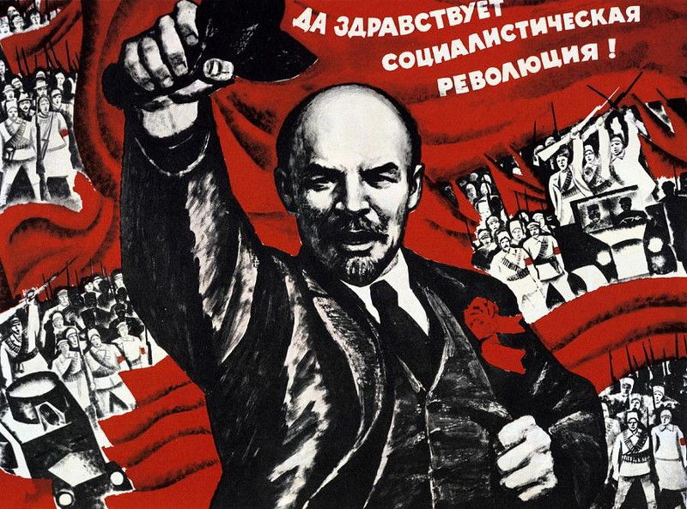

Slide 29
b. Diễn biến.
Hoàn thành bản sau theo các mốc thời gian
Thời gian | Sự kiện
9/1/1905
5/1905
6/1905
12/1905
Giữa 1907
2. Phong trào công nhân Nga và cuộc cách mạng 1905-1907

Slide 30
Thời gian | SỰ KIỆN
9/1/ 1905
5/1905
6/1905
12/1905
Giữa 1907
14 vạn công nhân Pê-tec-bua và gia đình kéo đến cung điện Mùa Đông đưa yêu sách bị tàn sát “Ngày chủ nhật đẫm máu”
2. Phong trào công nhân Nga và cuộc cách mạng 1905-1907
Nông dân nhiều vùng nổi dậy, lấy của người giàu chia cho người nghèo
Thủy thủ trên chiến hạm Pô-tem-kin khởi nghĩa
Khởi nghĩa vũ trang bùng nổ ở Matxcơva.
Cách mạng chấm dứt

Slide 31
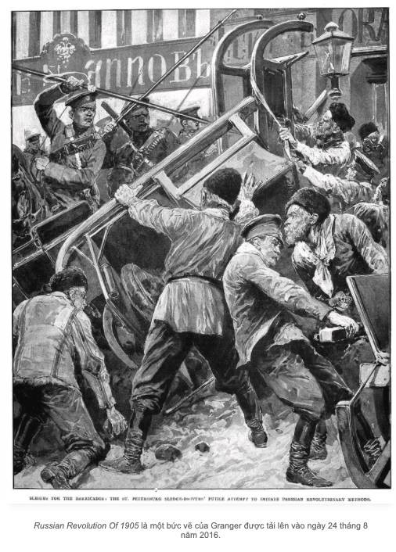
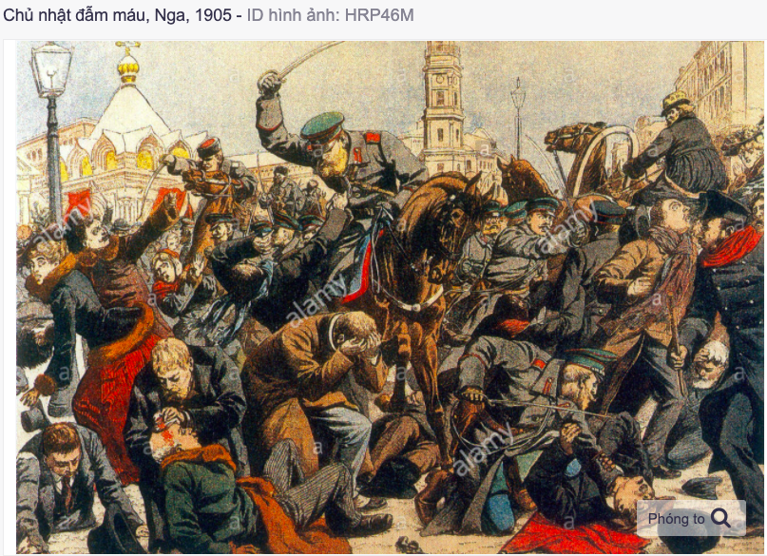

Slide 32

C. Kết quả
Ý nghĩa cuộc cách mạng Nga 1905- 1907?
Tính chất của cuộc cách mạng Nga 1905- 1907?
- Thất bại vì tổ chức thiếu chặt chẽ, tương quan lực lượng chênh lệch.
Kết quả của cuộc cách mạng Nga 1905- 1907?
d. Ý nghĩa
- Giáng một đòn chí tử vào nền thống trị của địa chủ và tư sản.
- Làm suy yếu chế độ Nga hoàng
- Ảnh hưởng đến phong trào giải phóng dân tộc ở các nước thuộc địa và phụ thuộc.
e. Tính chất
Cách mạng dân chủ tư sản kiểu mới

Slide 33
 | Cách mạng tư sản | CM Nga 1905 - 1907
Lãnh đạo
Lực lượng
Nhiệm vụ
Tính chất
Giai cấp vô sản
(Đảng công nhân XHDC Nga)
Giai cấp tư sản
Bảng so sánh
Nhân dân
(chủ yếu là nông dân)
Nhân dân (chủ yếu là công nhân và nông dân)
Lật đổ chế độ phong kiến, thành lập nước cộng hòa.
- Lật đổ chế độ phong kiến Nga Hoàng, thực hiện dân chủ.
Hướng phát triển
Mở đường cho CNTB phát triển.
- Hướng phát triển là cách mạng xã hội chủ nghĩa.
Cách mạng tư sản
Cách mạng dân chủ tư sản

Slide 34
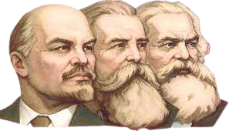

III. SỰ RA ĐỜI CỦA CHỦ NGHĨA MÁC
Mác và Ăng-ghen.
“Đồng minh những người cộng sản” và “Tuyên ngôn của Đảng Cộng sản”.
Quốc tế thứ nhất
Quốc tế thứ hai
Quốc tế cộng sản.

Slide 35

1. Mác và Ăng-ghen
Karl Marx sinh trong một gia đình trí thức gốc Do Thái ở thành phố Tơ-ri-ơ (Đức).
Từ nhỏ Mác nổi tiếng thông minh; năm 23 tuổi đỗ Tiến sĩ triết học. Mác vừa nghiên cứu khoa học, vừa cộng tác với các báo có khuynh hướng cách mạng
Năm 1843, Mác sang Pa-ri tiếp tục nghiên cứu và tham gia phong trào cách mạng ở Pháp.
C.Mác (1818-1883)

Slide 36

1. Mác và Ăng-ghen
Ph. Ăng-ghen sinh trong một gia đình chủ xưởng giàu có ở thành phố Bác-men, thuộc vùng công nghiệp phát triển nhất của Đức thời đó
Hiểu rõ thủ đoạn làm giàu của giai cấp tư sản, ông tỏ ra khinh ghét chúng.
Năm 1842, ông sang Anh và đi sâu tìm hiểu nỗi thống khổ của những người công nhân, công bố nhiều bài viết, trong đó có cuốn “Tình cảnh giai cấp công nhân Anh”.
Ph. Ăng-ghen (1820-1895)

Slide 37
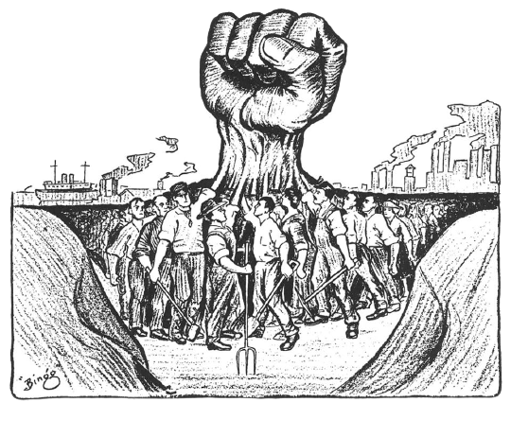
1. Mác và Ăng-ghen
Tư tưởng
Ph. Ăng-ghen (1820-1895)
C.Mác (1818-1883)
“Giai cấp vô sản không chỉ là nạn nhân của chủ nghĩa tư bản mà còn là lực lượng có thể đánh đổ sự thống trị của giai cấp tư sản và tự giải phóng khỏi mọi sự xiềng xích”.
“Giai cấp vô sản được vũ trang bằng lý luận cách mạng sẽ đảm đương sứ mệnh lịch sử giải phóng loài người khỏi ách áp bức bóc lột”.

Slide 38
1. Mác và Ăng-ghen
Tư tưởng
Ph. Ăng-ghen (1820-1895)
C.Mác (1818-1883)
Nêu điểm giống nhau trong tư tưởng của Mác và Ăng-ghen?
Đều thấy được vai trò của giai cấp vô sản là lực lượng giải phóng loài người, giải phóng giai cấp khỏi ách áp bức bóc lột của chủ nghĩa tư bản.

Slide 39

1. Mác và Ăng-ghen
Ghi bài nhé
- C.Mác (1818-1883)
- Ph. Ăng-ghen (1820-1895)
- Tư tưởng: đề cao vai trò và khả năng cách mạng của giai cấp công nhân.

Slide 40


2. “Đồng minh những người cộng sản” và “Tuyên ngôn của Đảng cộng sản”
Chính đảng độc lập đầu tiên của giai cấp vô sản quốc tế được thành lập như thế nào.
- “Đồng minh những người cộng sản” -> Chính đảng độc lập đầu tiên của giai cấp vô sản quốc tế.

Slide 41

2. “Đồng minh những người cộng sản” và “Tuyên ngôn của Đảng cộng sản”
Cương lĩnh cách mạng của Đảng? Ai được uỷ nhiệm soạn thảo cương lĩnh?
- 2-1848, “Tuyên ngôn của Đảng Cộng sản”

Slide 42
2. “Đồng minh những người cộng sản” và “Tuyên ngôn của Đảng cộng sản”
Nội dung và ý nghĩa của “Tuyên ngôn của Đảng Cộng sản”
- Ý nghĩa: Là văn kiện quan trọng của chủ nghĩa xã hội học (chủ nghĩa Mác). Đánh dấu sự ra đời của chủ nghĩa Mác

Slide 43
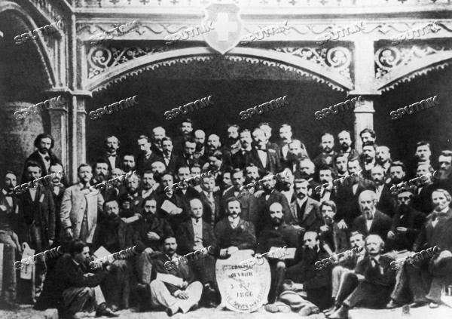

3+4: Quốc tế thứ nhất và quốc tế thứ hai
Place your screenshot here

Slide 44


Sự thành lập
02
Hoàn cảnh
3,4. Quốc tế thứ nhất và quốc tế thứ hai
QUỐC
01
TẾ
Hoạt động
Ý nghĩa
03
THỨ NHẤT
04
THỨ HAI
HOẠT ĐỘNG NHÓM

Slide 45
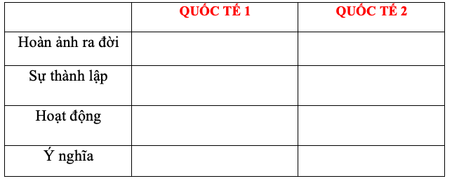


Hoàn thành bảng sau 3 phút
3,4. Quốc tế thứ nhất và quốc tế thứ hai
Nhóm 1
Nhóm 2
Nhóm 3
Nhóm 4

Slide 46
NỘI DUNG
Phong trào diễn ra quyết liệt
- Phong trào diễn ra quyết liệt
- Hình thành các tổ chức chính trị độc lập
Nhóm 1
28/9/1964 thành lập quốc tế thứ nhất tại Luân Đôn.
14/7/1889 Quốc tế thứ 2 được thành lập ở Pari
Nhóm 2
Tiến hành truyền bá chủ nghĩa Mác.
- Thúc đẩy phong trào công nhân phát triển.
Gồm 2 giai đoạn:
+ 1889-1895 phong trào phát triển
+ 1895-1914: Thoả hiệp với tư sản
Nhóm 3
- Thúc đẩy phong trào công nhân quốc tế phát triển
- Có đóng góp quan trọng cho phong trào công nhân quốc tế.
Nhóm 4

Slide 47
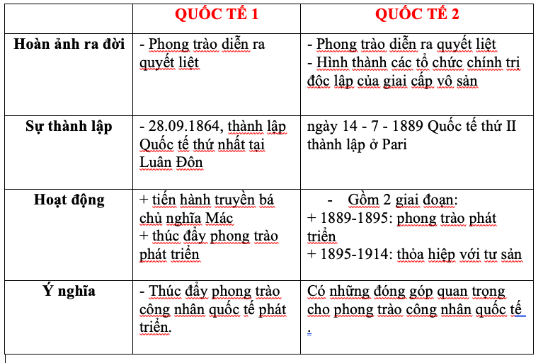
3,4. Quốc tế thứ nhất và quốc tế thứ hai

Slide 48
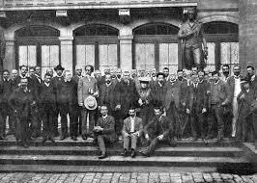
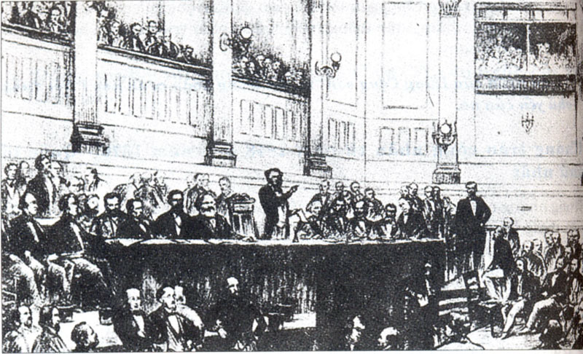

Quanh cảnh buổi lễ thành lập Quốc tế thứ nhất
Đại biểu quốc tế thứ 2

Slide 49


5. Quốc tế cộng sản
Hoàn cảnh
Nguyên nhân dẫn đến sự xuất hiện của Quốc tế cộng sản?
- Do hậu quả Chiến tranh thế giới thứ nhất, ảnh hưởng của Cách mạng tháng Mười Nga năm 1917.
- Cao trào cách mạng bùng nổ ở châu Âu

Slide 50

5. Quốc tế cộng sản
Hoàn cảnh
Thời gian
Quốc tế cộng sản được hình thành vào thời gian nào?
- Tại: Mátxcơva, ngày 2-3-1919 Quốc tế Cộng sản (Quốc tế thứ 3)

Slide 51
5. Quốc tế cộng sản
Hoàn cảnh
Thời gian
Vai trò
Vai trò thành lập của Quốc tế cộng sản?
Thống nhất và phát triển phong trào cách mạng thế giới.

Slide 52
5. Quốc tế cộng sản
Thời gian
Vai trò
Tan rã
Tại sao thành lập của Quốc tế cộng sản tan rã?
Năm 1943,do chiến tranh thế giới nổ ra và lan rộng, sự lãnh đạo chung không còn thích hợp nữa.

Slide 53
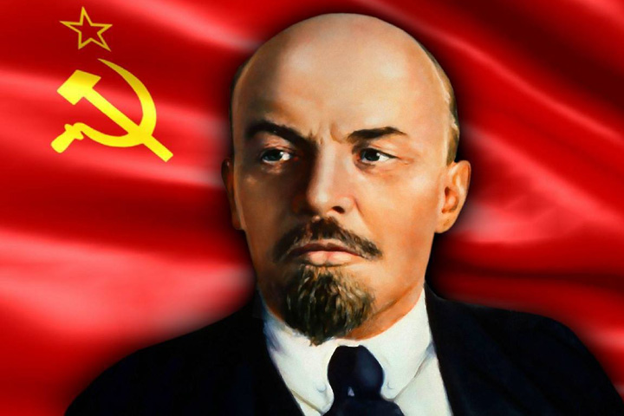
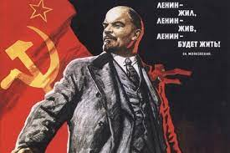
V.I. Lê-nin (1870-1924)

Slide 54
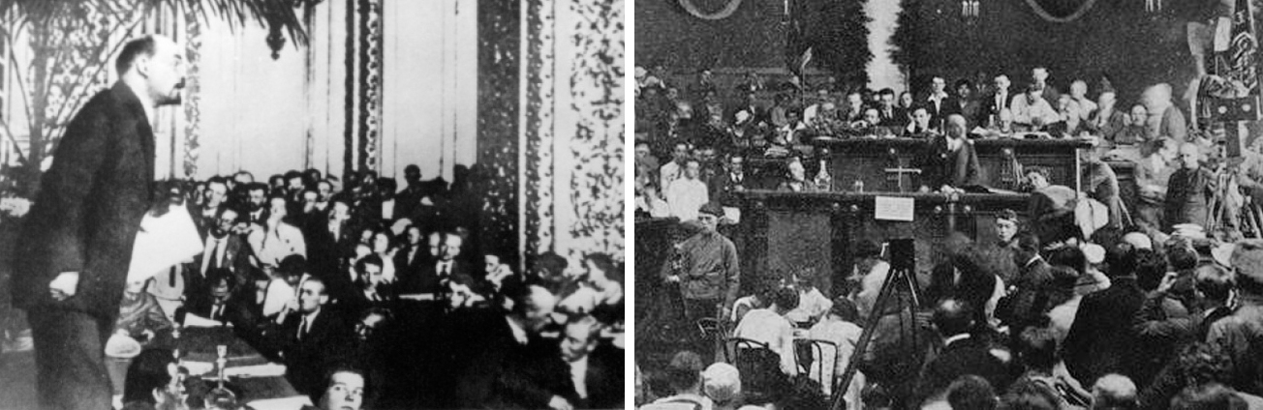
Đầu tháng 3/1919, Quốc tế Cộng sản (Quốc tế III) được thành lập tại Moskva dưới sự lãnh đạo của V.I. Lê-nin

Slide 55

5. Quốc tế cộng sản
- Do hậu quả Chiến tranh thế giới thứ nhất, ảnh hưởng của Cách mạng tháng Mười Nga năm 1917. Cao trào cách mạng bùng nổ ở châu Âu
Hoàn cảnh
- Tháng 3-1919, thành lập Quốc tế cộng sản (Quốc tế thứ ba) tại Mát-xcơ-va
Thời gian
Thống nhất và phát triển phong trào cách mạng thế giới.
Vai trò
Năm 1943, do chiến tranh thế giới nổ ra và lan rộng, sự lãnh đạo chung không còn thích hợp nữa.
Tan rã

Slide 56



Bài tập củng cố

Slide 57

Chọn đáp án đúng
Câu 1: Cương lĩnh của Đảng Công nhân xã hội dân chủ Nga khẳng định nhiệm vụ trước mắt của Đảng là gì?
A. Lật đổ chế độ Nga hoàng.
B. Tiến hành cách mạng XHCN.
C. Thành lập nhà nước vô sản.
D. Cải cách dân chủ.

Slide 58
Chọn đáp án đúng
Câu 2: Cuộc cách mạng Nga
1905-1907 do giai cấp nào lãnh đạo?
Giai cấp vô sản
Giai cấp nông dân
Giai cấp tư sản
Giai cấp tiểu tư sản

Slide 59
Chọn đáp án đúng
Câu 3: Mục tiêu của Đảng công nhân xã hội dân chủ Nga là gì?
Lật đổ chính quyền Nga hoàng.
Lật đổ tư sản Nga, giành chính quyền về giai cấp vô sản.
Lật đổ Nga hoàng, tư bản, thành lập nhà nước chuyên chính vô sản.
Chống chiến tranh đế quốc.

Slide 60
 | Cách mạng tư sản | CM Nga 1905 - 1907
Lãnh đạo
Lực lượng
Nhiệm vụ
Tính chất
Giai cấp vô sản
(Đảng công nhân XHDC Nga)
Giai cấp tư sản
Hoàn thành bảng sau
Nhân dân
(chủ yếu là nông dân)
Nhân dân (chủ yếu là công nhân và nông dân)
Lật đổ chế độ phong kiến, thành lập nước cộng hòa.
- Lật đổ chế độ phong kiến Nga Hoàng, thực hiện dân chủ.
Hướng phát triển
Mở đường cho CNTB phát triển.
- Hướng phát triển là cách mạng xã hội chủ nghĩa.
Cách mạng tư sản
Cách mạng dân chủ tư sản

Slide 61


DẶN DÒ
1. Học bài (các câu hỏi SGK).
2. Chuẩn bị bài mới
Luyện tập- tổng kết chủ đề

Slide 62
Thanks!
Cảm ơn các con đã chú ý lắng nghe bài giảng!

